Slide 1

Java语言与系统设计
安莹
anying@csu.edu.cn

Slide 2


点击添加文本
点击添加文本
第十四讲 JAVA IO操作
点击添加文本
点击添加文本

Slide 3
本讲目标
认识IO操作
掌握IO流的基本原理
掌握JAVA IO流操作方法
点击添加文本
点击添加文本
点击添加文本
点击添加文本

Slide 4
14.1 认识IO操作
一、基本概念
点击添加文本
什么是I/O
I/O是Input/Output的缩写，I/O技术是非常实用的技术，用于处理设备之间的数据传输。如读/写文件，网络通讯等。
Java程序中，对于数据的输入/输出操作以“流(stream)”的方式进行。
java.io包下提供了各种“流”类和接口，用以获取不同种类的数据，并通过标准的方法输入或输出数据。
点击添加文本
点击添加文本
点击添加文本
Notes:
输入与输出是一个相对概念，数据写入文件，对于程序来说是输出流，对文件来说是输入流。但一般是以程序作为中心，所以从程序写入数据到其他位置，则是输出流，将数据读入程序中则是输入流。

Slide 5
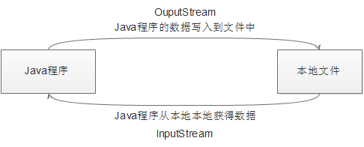
14.1 认识IO操作
一、基本概念
点击添加文本
输入流与输出流
输入流：读取外部数据（磁盘、光盘等存储设备的数据）到程序（内存）中；
输出流：将程序（内存）数据输出到磁盘、光盘等存储设备中。
点击添加文本
点击添加文本
OutputStream
Java程序将数据写入到文件中
点击添加文本
Java程序从本地文件读取数据
InputStream
Notes:
输入与输出是一个相对概念，数据写入文件，对于程序来说是输出流，对文件来说是输入流。但一般是以程序作为中心，所以从程序写入数据到其他位置，则是输出流，将数据读入程序中则是输入流。

Slide 6
14.1 认识IO操作
二、IO流的分类
点击添加文本
按处理的数据单位分类
字节流
操作的数据单元是8位的字节。以InputStream、OutputStream作为抽象基类；
字符流
操作的数据单元是16位的字符。以Writer、Reader作为抽象基类。
点击添加文本
点击添加文本
点击添加文本
☆注意：
字节流可以处理所有数据文件。但是，若处理的是纯文本数据，建议使用字符流。
Notes:
输入与输出是一个相对概念，数据写入文件，对于程序来说是输出流，对文件来说是输入流。但一般是以程序作为中心，所以从程序写入数据到其他位置，则是输出流，将数据读入程序中则是输入流。

Slide 7
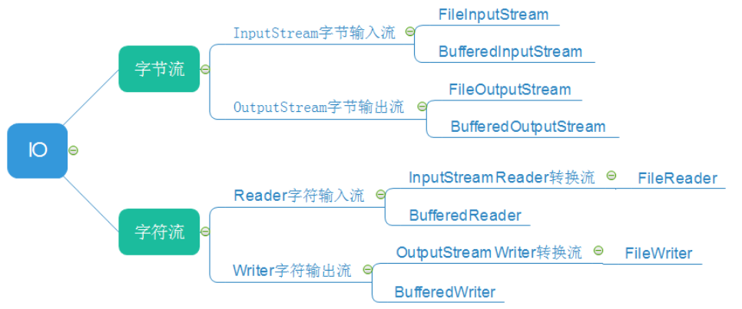
14.1 认识IO操作
二、IO流的分类
Java的IO流共涉及40多个类，实际上，都是从4个抽象基类派生的。由这四个类派生出来的子类名称都是以其父类名作为子类名后缀。
点击添加文本
点击添加文本
点击添加文本
点击添加文本
Notes:
输入与输出是一个相对概念，数据写入文件，对于程序来说是输出流，对文件来说是输入流。但一般是以程序作为中心，所以从程序写入数据到其他位置，则是输出流，将数据读入程序中则是输入流。

Slide 8
14.1 认识IO操作
二、IO流的分类
点击添加文本
根据流的作用分类
节点流
程序直接与数据源连接，和实际的输入/输出节点连接；
处理流
对节点流进行包装，扩展原来的功能，由处理流执行IO操作。
点击添加文本
点击添加文本
☆注意：
处理流可以隐藏底层设备上节点流的差异，无需关心数据源的来源，程序只需要通过处理流执行IO操作。实际应用中，一般推荐使用处理流来完成IO操作。
点击添加文本
Notes:
输入与输出是一个相对概念，数据写入文件，对于程序来说是输出流，对文件来说是输入流。但一般是以程序作为中心，所以从程序写入数据到其他位置，则是输出流，将数据读入程序中则是输入流。

Slide 9
14.1 认识IO操作
二、IO流的分类
分类 | 字节输入流 | 字节输出流 | 字符输入流 | 字符输出流
抽象基类 | InputStream | OutputStream | Reader | Writer
访问文件 | FileInputStream | FileOutputStream | FileReader | FileWriter
访问数组 | ByteArrayInputStream | ByteArrayOutputStream | CharArrayReader | CharArrayWriter
访问管道 | PipedInputStream | PipedOutputStream | PipedReader | PipedWriter
访问字符串 |  |  | StringReader | StringWriter
缓冲流 | BufferedInputStream | BufferedOutputStream | BufferedReader | BufferedWriter
转换流 |  |  | InputStreamReader | OutputStreamWriter
对象流 | ObjectInputStream | ObjectOutputStream
抽象基类 | FilterInputStream | FilterOutputStream | FilterReader | FilterWriter
打印流 |  | PrintStream |  | PrintWriter
推回输入流 | PushbackInputStream |  | PushbackReader
特殊流 | DataInputStream | DataOutputStream
点击添加文本
点击添加文本
点击添加文本
点击添加文本

Slide 10
14.1 认识IO操作
三、InputStream & Reader
点击添加文本
InputStream和Reader 是所有输入流的基类
InputStream（典型实现：FileInputStream）
Reader（典型实现：FileReader）
程序中打开的文件IO 资源不属于内存里的资源，垃圾回收机制无法回收该资源，所以应该显式关闭文件IO 资源。
FileInputStream 从文件系统中的某个文件中获得输入字节。
FileInputStream 用于读取非文本数据之类的原始字节流。要读取字符流，需要使用FileReader。
点击添加文本
点击添加文本
点击添加文本
Notes:
输入与输出是一个相对概念，数据写入文件，对于程序来说是输出流，对文件来说是输入流。但一般是以程序作为中心，所以从程序写入数据到其他位置，则是输出流，将数据读入程序中则是输入流。

Slide 11
14.1 认识IO操作
三、InputStream & Reader
点击添加文本
InputStream
int read(): 从输入流中读取数据的下一个字节。返回0到255范围内的int字节值。
int read(byte[] b): 从此输入流中将最多b.length个字节的数据读入一个byte数组中。
int read(byte[] b,int off,int len): 将输入流中最多len个数据字节读入byte数组。
public void close() throws IOException: 关闭此输入流并释放与该流关联的所有系统资源
点击添加文本
点击添加文本
点击添加文本
Notes:
输入与输出是一个相对概念，数据写入文件，对于程序来说是输出流，对文件来说是输入流。但一般是以程序作为中心，所以从程序写入数据到其他位置，则是输出流，将数据读入程序中则是输入流。

Slide 12
14.1 认识IO操作
三、InputStream & Reader
点击添加文本
Reader
int read(): 读取单个字符。
int read(char[] cbuf): 将字符读入数组。
int read(char[] cbuf,int off,int len): 将字符读入数组的某一部分。存到数组cbuf中，从off处开始存储
public void close() throws IOException: 关闭此输入流并释放与该流关联的所有系统资源
点击添加文本
点击添加文本
点击添加文本
Notes:
输入与输出是一个相对概念，数据写入文件，对于程序来说是输出流，对文件来说是输入流。但一般是以程序作为中心，所以从程序写入数据到其他位置，则是输出流，将数据读入程序中则是输入流。

Slide 13
14.1 认识IO操作
四、OutputStream & Writer
点击添加文本
OutputStream和Writer是所有输出流的基类
OutputStream 和Writer 非常相似。因为字符流直接以字符作为操作单位，所以Writer 可以用字符串来替换字符数组，即以String 对象作为参数。
FileOutputStream 从文件系统中的某个文件中获得输出字节。
FileOutputStream 用于写出非文本数据之类的原始字节流。要写出字符流，需要使用FileWriter。
点击添加文本
点击添加文本
点击添加文本
Notes:
输入与输出是一个相对概念，数据写入文件，对于程序来说是输出流，对文件来说是输入流。但一般是以程序作为中心，所以从程序写入数据到其他位置，则是输出流，将数据读入程序中则是输入流。

Slide 14
14.1 认识IO操作
四、OutputStream & Writer
点击添加文本
OutputStream
void write(int b) : 将指定的字节写入此输出流。
void write(byte[] b): 将b.length个字节从指定的byte数组写入此输出流。
void write(byte[] b,int off, int len): 将指定byte数组中从偏移量off开始的len个字节写入此输出流。
public void flush() throws IOException: 刷新此输出流并强制写出所有缓冲的输出字节
public void close() throws IOException: 关闭此输出流并释放与该流关联的所有系统资源
点击添加文本
点击添加文本
点击添加文本
Notes:
输入与输出是一个相对概念，数据写入文件，对于程序来说是输出流，对文件来说是输入流。但一般是以程序作为中心，所以从程序写入数据到其他位置，则是输出流，将数据读入程序中则是输入流。

Slide 15
14.1 认识IO操作
四、OutputStream & Writer
点击添加文本
Writer
void write(int c): 写入单个字符。
void write(char[] cbuf): 写入字符数组。
void write(char[] cbuf, int off, int len): 写入字符数组的某部分。
void write(String str): 写入字符串。
void write(String str, int off, int len): 写入字符串的某一部分。
void flush(): 刷新该流的缓冲，则立即将它们写入预期目标。
public void close() throws IOException: 关闭此输出流并释放与该流关联的所有系统资源。
点击添加文本
点击添加文本
点击添加文本
Notes:
输入与输出是一个相对概念，数据写入文件，对于程序来说是输出流，对文件来说是输入流。但一般是以程序作为中心，所以从程序写入数据到其他位置，则是输出流，将数据读入程序中则是输入流。

Slide 16
14.2 File类
一、File类概述
点击添加文本
java.io.File类：文件和文件目录路径的抽象表示形式，与平台无关。
File 能新建、删除、重命名文件和目录，但File 不能访问文件内容本身。如果需要访问文件内容本身，则需要使用输入/输出流。
想要在Java程序中表示一个真实存在的文件或目录，那么必须有一个File对象，但是Java程序中的一个File对象，可能没有一个真实存在的文件或目录。
File对象可以作为参数传递给流的构造函数。
点击添加文本
点击添加文本
点击添加文本
Notes:
输入与输出是一个相对概念，数据写入文件，对于程序来说是输出流，对文件来说是输入流。但一般是以程序作为中心，所以从程序写入数据到其他位置，则是输出流，将数据读入程序中则是输入流。

Slide 17
14.2 File类
二、File类构造函数
点击添加文本
public File(String pathname)
以pathname为路径创建File对象，可以是绝对路径或相对路径，若pathname是相对路径，则默认的当前路径在系统属性user.dir中存储。
public File(String parent, String child)
以parent为父路径，child为子路径创建File对象。
public File(File parent, String child)
根据一个父File对象和子文件路径创建File对象。
点击添加文本
点击添加文本
点击添加文本
Notes:
输入与输出是一个相对概念，数据写入文件，对于程序来说是输出流，对文件来说是输入流。但一般是以程序作为中心，所以从程序写入数据到其他位置，则是输出流，将数据读入程序中则是输入流。

Slide 18
14.2 File类
三、路径分隔符
点击添加文本
路径中的每级目录之间用一个路径分隔符隔开。
windows和DOS系统默认使用“\”来表示
UNIX和URL使用“/”来表示
File类提供了一个常量：public static final String separator。根据操作系统，动态的提供分隔符。
点击添加文本
点击添加文本
点击添加文本
Notes:
1. 路径不区分大小写
2. 路径中的文件名称分隔符 window 使用反斜杠（\）也支持斜杠（/），反斜杠是转义字符,两个反斜杠代表一个普通的反斜杠
3. 其他的平台都使用斜杠作为分隔符（/），网络地址也是(http://www.baidu.com)。
4. window 的路径分隔符使用“\”，而Java程序中的“\”表示转义字符，所以在Windows中表示路径，需要用“\\”。或者直接使用“/”也可以，Java程序支持将“/”当成平台无关的路径分隔符。或者直接使用File.separator常量值表示。
5. 路径中如果出现 “..” 表示上一级目录，路径名如果以“/”开头，表示从“根目录”下开始导航。

Slide 19

14.2 File类
三、路径分隔符
点击添加文本
File f1 = new File("E:\\a.txt");
System.out.println(f1); // E:\a.txt
File f2 = new File("a.txt");
System.out.println(f2); // a.txt
File file = new File("C:\\","a.txt");
System.out.println(file); //c:\a.txt
File parent = new File("c:\\");
File file = new File(parent,"hello.java");
System.out.println(file); //c:\hello.java
点击添加文本
点击添加文本
点击添加文本
Notes:
1. 路径不区分大小写
2. 路径中的文件名称分隔符 window 使用反斜杠（\）也支持斜杠（/），反斜杠是转义字符,两个反斜杠代表一个普通的反斜杠
3. 其他的平台都使用斜杠作为分隔符（/），网络地址也是(http://www.baidu.com)。
4. window 的路径分隔符使用“\”，而Java程序中的“\”表示转义字符，所以在Windows中表示路径，需要用“\\”。或者直接使用“/”也可以，Java程序支持将“/”当成平台无关的路径分隔符。或者直接使用File.separator常量值表示。
5. 路径中如果出现 “..” 表示上一级目录，路径名如果以“/”开头，表示从“根目录”下开始导航。

Slide 20
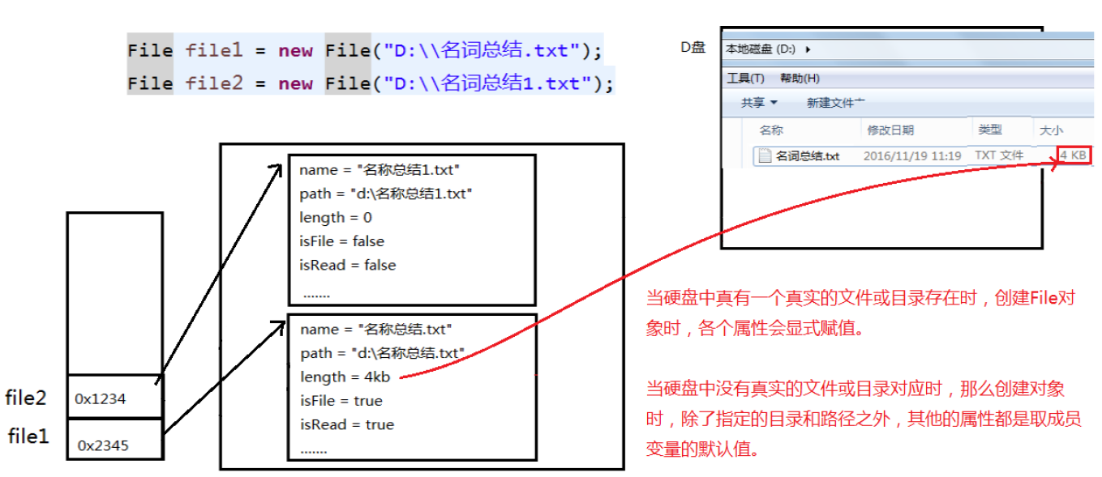
14.2 File类
三、路径分隔符
点击添加文本
点击添加文本
点击添加文本
点击添加文本
Notes:
输入与输出是一个相对概念，数据写入文件，对于程序来说是输出流，对文件来说是输入流。但一般是以程序作为中心，所以从程序写入数据到其他位置，则是输出流，将数据读入程序中则是输入流。

Slide 21
14.2 File类
四、File类的创建功能
点击添加文本
public boolean createNewFile()
创建文件。若文件存在，则不创建，返回false。
public boolean mkdir()
创建文件目录。如果此文件目录存在，就不创建了。如果此文件目录的上层目录不存在，也不创建。
public boolean mkdirs()
创建文件目录。如果上层文件目录不存在，一并创建。
点击添加文本
点击添加文本
点击添加文本
☆注意：
若创建文件或者文件目录没有写盘符路径，则默认在项目路径下。
Notes:
输入与输出是一个相对概念，数据写入文件，对于程序来说是输出流，对文件来说是输入流。但一般是以程序作为中心，所以从程序写入数据到其他位置，则是输出流，将数据读入程序中则是输入流。

Slide 22
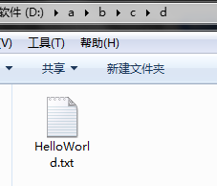
14.2 File类
四、File类的创建功能
点击添加文本
在D盘下的a/b/c/d文件夹中创建一个HelloWorld.txt文件。
import java.io.File;
import java.io.IOException;
public class FileTest1 {
public static void main(String args[]) throws IOException{
File f = new File(“D:/a/b/c/d");
f.mkdirs();
File ff = new File(f, “HelloWorld.txt");
ff.createNewFile();
}
}
点击添加文本
点击添加文本
点击添加文本
Notes:
输入与输出是一个相对概念，数据写入文件，对于程序来说是输出流，对文件来说是输入流。但一般是以程序作为中心，所以从程序写入数据到其他位置，则是输出流，将数据读入程序中则是输入流。

Slide 23
14.2 File类
五、File类的删除功能
点击添加文本
public boolean delete()
删除文件或者文件夹。
点击添加文本
☆注意：
1.删除时不经回收站直接删除；
2.要删除一个文件目录，请注意该文件目录内不能包含文件或者文件目录；
3.不能删除非空文件夹。
点击添加文本
点击添加文本
Notes:
输入与输出是一个相对概念，数据写入文件，对于程序来说是输出流，对文件来说是输入流。但一般是以程序作为中心，所以从程序写入数据到其他位置，则是输出流，将数据读入程序中则是输入流。

Slide 24
14.2 File类
五、File类的其他方法
public String getAbsolutePath()
获取绝对路径。
public String getPath()
获取定义时的路径。
public String getName()
获取名称。
public String getParent()
获取上层文件目录路径。若无，返回null
public long length()
获取文件长度（即：字节数）。不能获取目录的长度。
点击添加文本
点击添加文本
点击添加文本
点击添加文本
Notes:
输入与输出是一个相对概念，数据写入文件，对于程序来说是输出流，对文件来说是输入流。但一般是以程序作为中心，所以从程序写入数据到其他位置，则是输出流，将数据读入程序中则是输入流。

Slide 25
14.2 File类
五、File类的其他方法
public long lastModified()
获取最后一次的修改时间，毫秒值
public String[] list()
获取指定目录下的所有文件或者文件目录的名称数组。
public File[] listFiles()
获取指定目录下的所有文件或者文件目录的File数组。
public boolean renameTo(Filedest)
把文件重命名为指定的文件路径。
public boolean isDirectory()
判断是否是文件目录
点击添加文本
点击添加文本
点击添加文本
点击添加文本
Notes:
输入与输出是一个相对概念，数据写入文件，对于程序来说是输出流，对文件来说是输入流。但一般是以程序作为中心，所以从程序写入数据到其他位置，则是输出流，将数据读入程序中则是输入流。

Slide 26
14.2 File类
五、File类的其他方法
public boolean isFile()
判断是否是文件。
public boolean exists()
判断是否存在。
public boolean canRead()
判断是否可读。
public boolean canWrite()
判断是否可写。
public boolean isHidden()
判断是否隐藏
点击添加文本
点击添加文本
点击添加文本
点击添加文本
Notes:
输入与输出是一个相对概念，数据写入文件，对于程序来说是输出流，对文件来说是输入流。但一般是以程序作为中心，所以从程序写入数据到其他位置，则是输出流，将数据读入程序中则是输入流。

Slide 27
14.2 File类
File f1 = new File("E:\\a.txt");
String absolutePath2 = f1.getAbsolutePath();
System.out.println(absolutePath); // E:\a.txt
File f2 = new File("a.txt");
String absolutePath2 = f2.getAbsolutePath();
System.out.println(absolutePath); // E:\a.txt
File f3 = new File("E:\\java\\a.txt");
File f4 = new File("a.txt");
String path1 = f3.getPath();
System.out.println(path1); // E:\java\a.txt
String path2 = f4.getPath();
System.out.println(path2); // a.txt
点击添加文本
点击添加文本
点击添加文本
点击添加文本
Notes:
输入与输出是一个相对概念，数据写入文件，对于程序来说是输出流，对文件来说是输入流。但一般是以程序作为中心，所以从程序写入数据到其他位置，则是输出流，将数据读入程序中则是输入流。

Slide 28
14.2 File类
File f1 = new File("E:\\java\\a\\1.jpg"); // 该文件存在
long l1 = f1.length();
System.out.println(l1); //78831字节
File f2 = new File("E:\\java\\a\\2.jpg"); // 该文件不存在
System.out.println(f2.length()); //0
File f3 = new File("E:\\java\\a"); // a 为一个文件夹
System.out.println(f3.length()); //0 文件夹没有大小概念的
点击添加文本
点击添加文本
点击添加文本
点击添加文本
Notes:
输入与输出是一个相对概念，数据写入文件，对于程序来说是输出流，对文件来说是输入流。但一般是以程序作为中心，所以从程序写入数据到其他位置，则是输出流，将数据读入程序中则是输入流。

Slide 29
14.2 File类
import java.io.File;
public class DirList {
public static void main(String args[]) {
String dirname = "/java";
File f1 = new File(dirname);
if (f1.isDirectory()) {
System.out.println("Directory of " + dirname);
String s[] = f1.list();
for (int i = 0; i < s.length; i++) {
File f = new File(dirname + "/" + s[i]);
if (f.isDirectory()) {
System.out.println(s[i] + " is a directory");
} else {
System.out.println(s[i] + " is a file");
}
}
} else {
System.out.println(dirname + " is not a directory");
}
}
}
点击添加文本
点击添加文本
点击添加文本
Directory of /java
bin is a directory
lib is a directory
demo is a directory
test.txt is a file
README is a file
index.html is a file
include is a directory
点击添加文本
Notes:
输入与输出是一个相对概念，数据写入文件，对于程序来说是输出流，对文件来说是输入流。但一般是以程序作为中心，所以从程序写入数据到其他位置，则是输出流，将数据读入程序中则是输入流。

Slide 30
14.3 节点流（文件流）
一、节点流的读写
点击添加文本
读取文件
建立一个流对象，将已存在的一个文件加载进流。
创建一个临时存放数据的数组或变量。
调用流对象的读取方法将流中的数据读入到数组或变量中。
关闭资源。
点击添加文本
点击添加文本
点击添加文本

Slide 31
14.3 节点流（文件流）
public static void readFile(){
System.out.println("===读取文件====");
File src = new File("E:/xp/test/临时.txt");
InputStream is = null;
try { is = new FileInputStream(src);
byte[] car = new byte[124];//缓冲数组
int len = 0;//接收实际读取大小
try { while(-1 !=(len = is.read(car))){ String info = new String(car,0,len);
System.out.println(info);
}
} catch (IOException e) {
e.printStackTrace();
System.out.println("文件不存在");
}
} catch (FileNotFoundException e) {
System.out.println("读取文件失败");
e.printStackTrace();
}finally{
if(null !=is){
try { is.close();//close关闭
} catch (IOException e) {
System.out.println("关闭文件输入流失败");
e.printStackTrace();
}
}
}
}
点击添加文本
点击添加文本
点击添加文本
点击添加文本
Notes:
输入与输出是一个相对概念，数据写入文件，对于程序来说是输出流，对文件来说是输入流。但一般是以程序作为中心，所以从程序写入数据到其他位置，则是输出流，将数据读入程序中则是输入流。

Slide 32
14.3 节点流（文件流）
一、节点流的读写
点击添加文本
写入文件
创建流对象，建立数据存放文件
调用流对象的写入方法，将数据写入流
关闭流资源，并将流中的数据清空到文件中。
点击添加文本
点击添加文本
点击添加文本

Slide 33
14.3 节点流（文件流）
public static void writeFile(){
System.out.println(“===写出文件====");
File src = new File("E:/xp/test/临时.txt");
OutputStream os = null;
try { os = new FileOutputStream(src, true); //追加
String str = “\nHello\r\n”;
byte[] data = str.getByte();//字符串转换为字节数组
os.write(data, data.length);
os.flush();//强制刷新
} catch(FileNotFoundException e){
System.out.println(“文件未找到");
e.printStackTrace();
} catch (IOException e) {
System.out.println(“文件写出失败");
e.printStackTrace();
} finally{
if(null !=os){
try { os.close();//close关闭
} catch (IOException e) {
System.out.println(“关闭文件输出流失败");
e.printStackTrace();
}
}
}
}
点击添加文本
点击添加文本
点击添加文本
点击添加文本
Notes:
输入与输出是一个相对概念，数据写入文件，对于程序来说是输出流，对文件来说是输入流。但一般是以程序作为中心，所以从程序写入数据到其他位置，则是输出流，将数据读入程序中则是输入流。

Slide 34
14.3 节点流（文件流）
import java.io.*;
public class CopyFile {
public static void main(String[] args) {
int dt;
FileInputStream fis;
FileOutputStream fos;
try{ fis = new FileInputStream("c:\\file\\file1.doc");
}catch(FileNotFoundException e){
System.out.println("源文件未找到");
return;
}
try{ fos = new FileOutputStream("c:\\file\\file2.doc");
}catch(FileNotFoundException e){
System.out.println("目标文件打开失败");
return;
}
// 转下页
点击添加文本
点击添加文本
点击添加文本
点击添加文本
Notes:
输入与输出是一个相对概念，数据写入文件，对于程序来说是输出流，对文件来说是输入流。但一般是以程序作为中心，所以从程序写入数据到其他位置，则是输出流，将数据读入程序中则是输入流。

Slide 35
14.3 节点流（文件流）
//接上页
try{
while((dt=fis.read())!=-1)
fos.write(dt);
}catch(IOException e){
System.out.println("文件读写出错");
}finally{
try{
fis.close();
fos.close();
}
catch(IOException e){e.printStackTrace();}
finally{System.out.println("文件读写完毕");}
}
}
}
点击添加文本
点击添加文本
点击添加文本
点击添加文本
Notes:
输入与输出是一个相对概念，数据写入文件，对于程序来说是输出流，对文件来说是输入流。但一般是以程序作为中心，所以从程序写入数据到其他位置，则是输出流，将数据读入程序中则是输入流。

Slide 36
14.3 节点流（文件流）
二、使用节点流的注意事项
点击添加文本
在写入一个文件时，如果使用构造器FileOutputStream(file)，
则目录下有同名文件将被覆盖。
如果使用构造器FileOutputStream(file, true)，则目录下的
同名文件不会被覆盖，在文件内容末尾追加内容。
在读取文件时，必须保证该文件已存在，否则报异常。
字节流操作字节，比如：.mp3，.avi，.rmvb, mp4，.jpg,
.doc，.ppt
字符流操作字符，只能操作普通文本文件。最常见的文本文
件：.txt，.java，.c，.cpp 等语言的源代码。尤其注意 .doc, .excel, .ppt这些不是文本文件。
点击添加文本
点击添加文本
点击添加文本

Slide 37
14.4 缓冲流
一、缓冲流的定义
点击添加文本
缓冲流是处理流的一种, 它依赖于原始的输入输出流, 它会创建一个内部缓冲区数组，缺省使用8192个字节(8Kb)的缓冲区, 显著减少与外部设备的IO次数, 而且提供一些额外的方法。
缓冲流要“套接”在相应的节点流之上，根据数据操作单位可以把缓冲流分为：
BufferedInputStream和BufferedOutputStream
BufferedReader和BufferedWriter
点击添加文本
点击添加文本
点击添加文本

Slide 38
14.4 缓冲流
二、缓冲流的操作原理
点击添加文本
当读取数据时，数据按块读入缓冲区，其后的读操作则直接访问缓冲区。
当使用BufferedInputStream读取字节文件时，BufferedInputStream会一次性从文件中读取8192个字节(8Kb)，存在缓冲区中，直到缓冲区内数据处理完了，才重新从文件中读取下一个8192个字节数组。
点击添加文本
点击添加文本
点击添加文本

Slide 39
14.4 缓冲流
二、缓冲流的操作原理
点击添加文本
向流中写入字节时，不会直接写到文件，先写到缓冲区中直到缓冲区写满，BufferedOutputStream才会把缓冲区中的数据一次性写到文件里。
使用方法flush()可强制将缓冲区的内容全部写入输出流。
关闭流的顺序和打开流的顺序相反。只要关闭最外层流即可，关闭最外层流也会相应关闭内层节点流。
如果是带缓冲区的流对象的close()方法，不但会关闭流，还会在关闭流之前刷新缓冲区。
点击添加文本
点击添加文本
点击添加文本

Slide 40
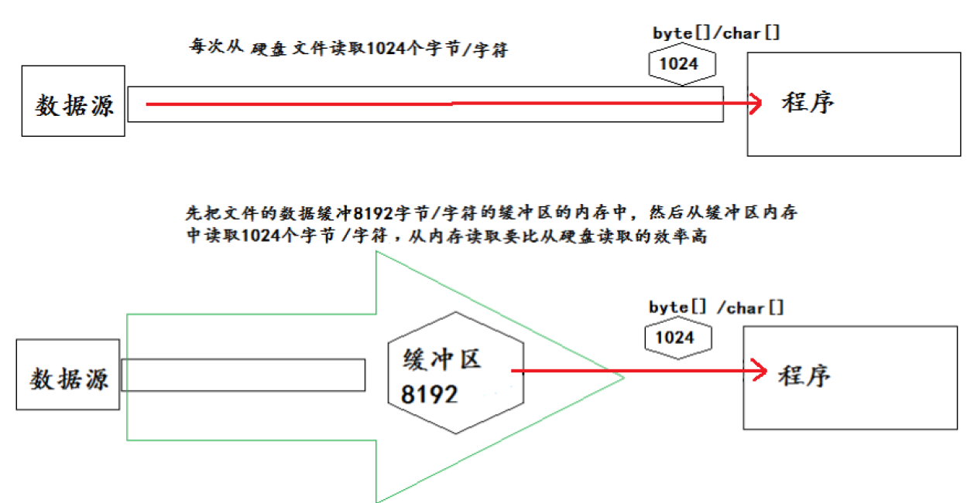
14.4 缓冲流
二、缓冲流的操作原理
点击添加文本
点击添加文本
点击添加文本
点击添加文本

Slide 41
14.4 缓冲流
import java.io.*;
public class BufferTest {
public static void copyFile(File src,File desc) throws Exception{
BufferedInputStream bis = new BufferedInputStream(new
FileInputStream(src));
BufferedOutputStream bos = new BufferedOutputStream(new
FileOutputStream(desc));
int len = 0;
byte[] b = new byte[1024*10];
while ((len=bis.read(b))!=-1){ //字节流缓冲区读写字节数组
bos.write(b,0,len);
}
bos.close();
bis.close();
}
}
点击添加文本
点击添加文本
点击添加文本
点击添加文本
Notes:
输入与输出是一个相对概念，数据写入文件，对于程序来说是输出流，对文件来说是输入流。但一般是以程序作为中心，所以从程序写入数据到其他位置，则是输出流，将数据读入程序中则是输入流。

Slide 42
14.4 缓冲流
import java.io.*;
public class BufferReaderTest {
public static void main(String[] args) {
try{
FileReader in = new FileReader("c:\\file\\file1.txt");
BufferedReader br = new BufferedReader(in);
String line;
while((line = br.readLine()) != null){
System.out.print(line);
//读入数据时不包括行结束符，显示时补充换行显示
System.out.println();
}
br.close();
}catch(IOException e){
System.out.println(e.toString());
}
}
}
点击添加文本
点击添加文本
点击添加文本
点击添加文本
Notes:
输入与输出是一个相对概念，数据写入文件，对于程序来说是输出流，对文件来说是输入流。但一般是以程序作为中心，所以从程序写入数据到其他位置，则是输出流，将数据读入程序中则是输入流。

Slide 43
14.5 转换流
一、转换流的定义
点击添加文本
转换流提供了在字节流和字符流之间的转换。
InputStreamReader：将InputStream转换为Reader
OutputStreamWriter：将Writer转换为OutputStream
字节流中的数据都是字符时，转成字符流操作更高效。
很多时候我们使用转换流来处理文件乱码问题，实现编码和解码的功能。
解码：字节→字符
编码：字符→字节
点击添加文本
点击添加文本
点击添加文本

Slide 44
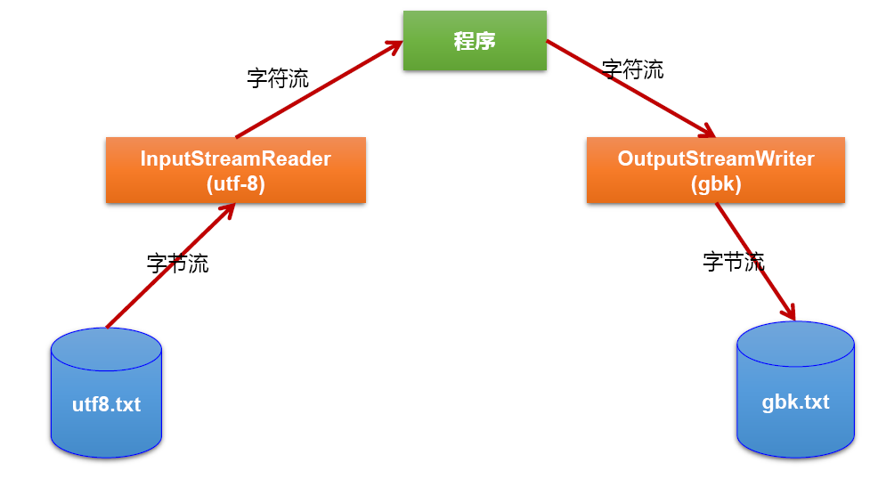
14.5 转换流
一、转换流的定义
点击添加文本
点击添加文本
点击添加文本
点击添加文本

Slide 45
14.5 转换流
二、转换流的使用
点击添加文本
InputStreamReader
实现将字节的输入流按指定字符集转换为字符的输入流。
需要和InputStream“套接”。
构造函数：
public InputStreamReader(InputStream in)
public InputSreamReader(InputStream in, String charsetName)
例如：Reader isr = new InputStreamReader(System.in, "gbk");
点击添加文本
点击添加文本
点击添加文本

Slide 46
14.5 转换流
二、转换流的使用
点击添加文本
OutputStreamWriter
实现将字符的输出流按指定字符集转换为字节的输出流。
需要和OutputStream“套接”。
构造函数：
public OutputStreamWriter(OutputStream out)
public OutputSreamWriter(OutputStream out, String charsetName)
点击添加文本
点击添加文本
点击添加文本

Slide 47
14.5 转换流
使用转换流对写入数据进行改进。
public static void testConvert(File f) throws IOException {
if(!f.exists()) {
f.createNewFile();
}
//以System.in作为读取的数据源，即从键盘读取
BufferedReader br = new BufferedReader(new InputStreamReader(System.in));
//允许添加内容，不会清除原有数据源
BufferedWriter bw = new BufferedWriter(new FileWriter(f,true));
String s = null;
while(!(s = br.readLine()).equals("")) {
bw.write(s);
bw.newLine(); //空一行
}
bw.flush();
bw.close();
br.close();
}
点击添加文本
点击添加文本
点击添加文本
点击添加文本

Slide 48
14.6 标准输入输出流
一、标准输入输出流的定义
点击添加文本
System.in和System.out分别代表了系统标准的输入和输出设备。
默认输入设备是：键盘
默认输出设备是：显示器
System.in的类型是InputStream
System.out的类型是PrintStream，其是OutputStream的子类
点击添加文本
点击添加文本
点击添加文本

Slide 49
14.6 标准输入输出流
将键盘输入字符输出到屏幕并统计输入的字符数。
import java.util.Scanner;
class MyIO {
public static void main(String []args) {
int count = 0;
String str = "";
Scanner rd = new Scanner(System.in);//JDK5提供Scanner
System.out.println("请输入数据：");
while(rd.hasNext()) {
str = rd.next(); //读入字符串数据
System.out.print(str); //显示刚输入字符串
count += str.length(); //统计以读入的字符数目
}
System.out.println("\n共输入了" + count + "个字符");
}
}
点击添加文本
点击添加文本
点击添加文本
点击添加文本

Slide 50
14.6 标准输入输出流
★next()与 nextLine()的 区别
next()
一定要读取到有效字符后才可以结束输入
对输入有效字符之前遇到的空白，next() 方法会自动将其去掉
只有输入有效字符后才将其后输入的空白作为分隔符或者结束符
next() 不能得到带有空格的字符串
nextLine()
以Enter为结束符,也就是说nextLine()方法返回的是输入回车之前的所有字符
可以获得带空白的字符串
点击添加文本
点击添加文本
点击添加文本
点击添加文本

Slide 51
14.7 打印流
一、打印流的定义
点击添加文本
打印输出指定内容，实现将基本数据类型的数据格式转化为字符串输出，根据构造参数中的节点流来决定输出到何处。
PrintStream ：打印输出字节数据。
PrintWriter ： 打印输出文本数据。
提供了一系列重载的print()和println()方法，用于多种数据类型的输出。
System.out返回的是PrintStream的实例。
点击添加文本
点击添加文本
点击添加文本

Slide 52
14.7 打印流
打印九九乘法表。
import java.io.*;
public class printTest {
public static void main(String[] args) {
try{OutputStream os = new FileOutputStream("c:\\file\\data.txt");
PrintStream ps = new PrintStream(os);
for(int i=1; i<=9; i++){
for(int j=1; j<=i; j++){
ps.printf("%8s",i+"*"+j+"="+(i*j));}
ps.println();
}
ps.close();
os.close();
}catch(IOException e){System.out.println(e.toString());}
}
}
点击添加文本
点击添加文本
点击添加文本
点击添加文本

Slide 53
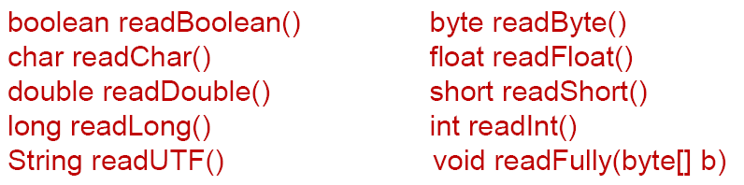
14.8 数据流
为了方便地操作Java语言的基本数据类型和String的数据，可以使用数据流。
数据流有两个类： DataInputStream和DataOutputStream，分别用于读取和写出基本数据类型、String类的数据
DataInputStream和DataOutputStream分别“套接”在InputStream和OutputStream子类的流上
例如，DataInputStream中的方法
点击添加文本
点击添加文本
点击添加文本
点击添加文本

Slide 54
14.9 对象流
用于存储和读取基本数据类型数据或对象的处理流。
它的强大之处就是可以把Java中的对象写入到数据源中，也能把对象从数据源中还原回来。
序列化：用ObjectOutputStream类保存基本类型数据或对象的机制
反序列化：用ObjectInputStream类读取基本类型数据或对象的机制
点击添加文本
点击添加文本
点击添加文本
点击添加文本

Slide 55
14.9 对象流
注意：
只有字节流没有字符流
类必须实现Serializable接口
给类加个序列化编号，给类定义一个标记，新修改后的类还可以操作曾经序列化的对象
静态是不能被序列化的，序列化只能对堆中的成员进行序列化 ，不能对“方法区”中的进行序列化
不需要序列化的字段前加 transient
点击添加文本
点击添加文本
点击添加文本
点击添加文本

Slide 56
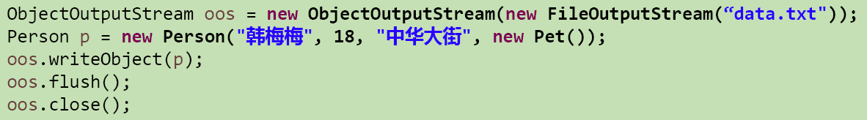
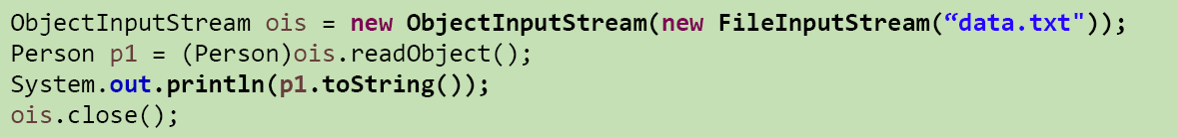
14.9 对象流
序列化：将对象写入到磁盘或者进行网络传输。
反序列化：将磁盘中的对象数据源读出。
点击添加文本
点击添加文本
点击添加文本
点击添加文本

Slide 57
14.9 对象流
import java.io.Serializable;
创建一个Student对象并序列化
public class Student implements Serializable {
//给类加个序列化编号
private static final long serialVersionUID = 9078616504949971001L;
static public String schoolName;
private transient String name;
private transient int age;
private double score;
public Student(String name, int age, double score) {
... ...
}
... ...
}
点击添加文本
点击添加文本
点击添加文本
点击添加文本

Slide 58
14.9 对象流
import java.io.*;
import java.util.*;
public class Test01 { //将数据写入对象流并存入文件
public static void main(String[] args) {
Student student1 = new Student("学生1", 18, 99);
Student student2 = new Student("学生2", 19, 99);
Student student3 = new Student("学生3", 20, 99);
Student.schoolName = “中南大学";
File file = new File("E:/Temp/Test1.txt");
ObjectOutputStream oos = null;
try {
oos = new ObjectOutputStream(new FileOutputStream(file));
//oos.writeObject(student);
ArrayList<Student> arrayList = new ArrayList<>();
Collections.addAll(arrayList, student1,student2,student3);
oos.writeObject(arrayList);
// 转下一页
点击添加文本
点击添加文本
点击添加文本
点击添加文本

Slide 59
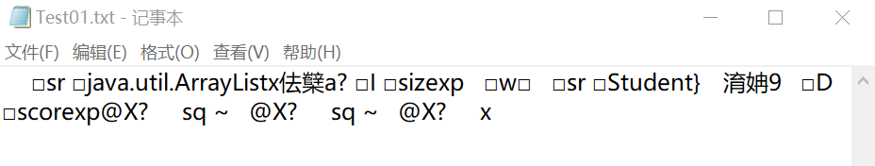
14.9 对象流
//接上一页
} catch (FileNotFoundException e) {
e.printStackTrace();
} catch (IOException e) {
e.printStackTrace();
}finally {
try {
oos.close();
} catch (IOException e) {
e.printStackTrace();
}
}
}
}
点击添加文本
点击添加文本
点击添加文本
点击添加文本

Slide 60
14.9 对象流
import java.io.*;
import java.util.*;
public class Test02 { //从指定文件中读取对象
public static void main(String[] args) {
File file = new File("E:/Temp/Test1.txt");
ObjectInputStream ois=null;
try {
ois = new ObjectInputStream(new FileInputStream(file));
// 读取对象
// Student stu = (Student)ois.readObject();
// System.out.println("读取到的数据为:"+stu);
ArrayList<Student> arrayList =
(ArrayList<Student>)ois.readObject();
for (Student student : arrayList) {
System.out.println(student);
}
// 转下一页
点击添加文本
点击添加文本
点击添加文本
点击添加文本

Slide 61
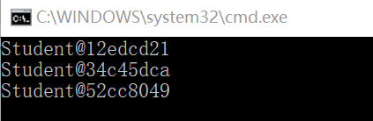
14.9 对象流
//接上一页
} catch (FileNotFoundException e) {
e.printStackTrace();
} catch (IOException e) {
e.printStackTrace();
} catch (ClassNotFoundException e) {
e.printStackTrace();
}finally {
try {
ois.close();
} catch (IOException e) {
e.printStackTrace();
}
}
}
}
点击添加文本
点击添加文本
点击添加文本
点击添加文本

Slide 62
14.10 随机存取文件流
RandomAccessFile 声明在java.io包下，但直接继承于java.lang.Object类。它实现了DataInput、DataOutput这两个接口，也就意味着这个类既可以读也可以写。
RandomAccessFile 类支持“随机访问” 的方式，程序可以直接跳到文件的任意地方来读、写文件。
RandomAccessFile 对象包含一个记录指针，用以标示当前读写处的位置。
RandomAccessFile类对象可以自由移动记录指针：
long getFilePointer()：获取文件记录指针的当前位置
void seek(long pos)：将文件记录指针定位到pos位置
点击添加文本
点击添加文本
点击添加文本
点击添加文本

Slide 63
14.10 随机存取文件流
构造函数：
public RandomAccessFile(File file, String mode)
public RandomAccessFile(String name, String mode)
注：mode 参数指定RandomAccessFile的访问模式：
r: 以只读方式打开
rw：打开以便读取和写入
点击添加文本
点击添加文本
点击添加文本
点击添加文本

Slide 64
14.10 随机存取文件流
import java.io.*;
public class RandFileTest{
public static void main(String[] args){
String sFile="c:\\file\\data.txt";
try{ //构造随机访问文件，使用可读写方式。
RandomAccessFile rf = new RandomAccessFile(sFile, "rw");
for(int i = 0; i < 10; i++){//向文件中写入10个double类型的数据
rf.writeDouble(i*100);
}
rf.close();
//构造一个随机访问文件，使用只写方式
rf = new RandomAccessFile(sFile, "w");
//移动文件指针到写入的第6个数据位置，重新写入数据100
rf.seek(5*8);
rf.writeDouble(100);
rf.close();
//转下一页
点击添加文本
点击添加文本
点击添加文本
点击添加文本

Slide 65
14.10 随机存取文件流
//接上一页
//构造一个随机文件访问文件，使用只读方式
rf = new RandomAccessFile(sFile, "r");
for(int i = 0; i < 10; i++){
System.out.println("Value " + i + ": " +
rf.readDouble());
}
rf.close();
}catch(IOException e){
System.out.println(e);
}
}
}
点击添加文本
点击添加文本
点击添加文本
点击添加文本

Slide 66
习题
Java中有几种类型的流？JDK为每种类型的流提供了一些抽象类以供继承，请指出它们分别是哪些类？
答：Java中按所操作的数据单元的不同，分为字节流和字符流。
字节流继承于InputStream和OutputStream类;字符流继承于Reader和Writer。
按流的流向的不同，分为输入流和输出流。
按流的角色来分，可分为节点流和处理流。缓冲流、转换流、对象流和打印流等都属于处理流，使得输入/输出更简单，执行效率更高。
点击添加文本
点击添加文本
点击添加文本
点击添加文本

Slide 67
谢 谢 ！

